Slide 1

АО «ИЗУМРУД»
АО «Изумруд»
 | Россия, 690105, г. Владивосток, ул. Русская, 65, тел.: +7 (423) 232-50-55, факс: +7 (423) 232-55-79, e-mail: izumrud@mail.primorye.ru

Slide 2
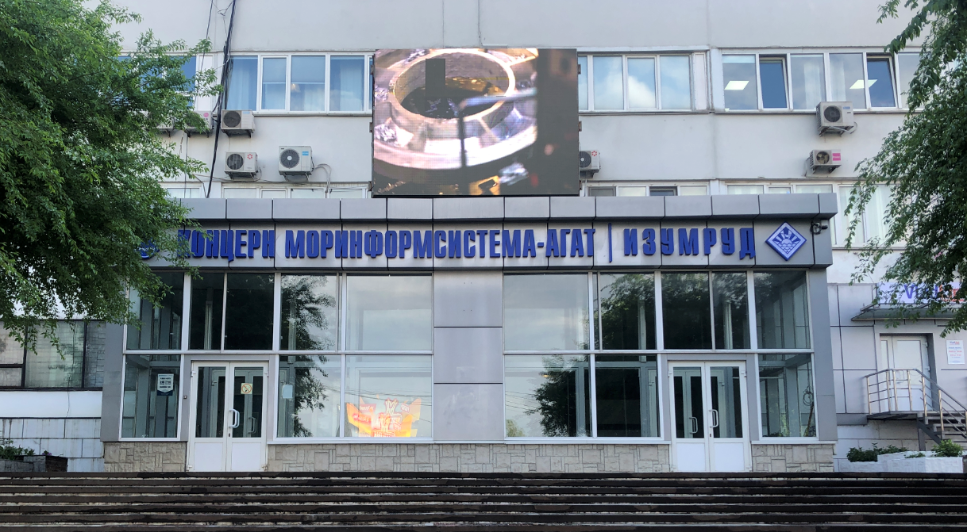
Введение
Историческая справка.
Завод «Электродеталь» образован в1965 году, в 1972 году переименован в «Изумруд».
Предприятие занимается разработкой и производством систем управления огнем корабельной артиллерии, постоянно модернизирует и совершенствует свою продукцию.
С 2007 г. АО «Изумруд» - дочернее предприятие АО «Концерн «Моринсис- Агат».
Концерн объединил в себе ведущие компании, специализирующиеся на кораблестроении, информационных системах и других технологиях, связанных с вооружением, поддержкой и развитием морских и береговых систем и комплексов.
Сегодня АО «Изумруд» - одно из ведущих предприятий России, выполняющее широкий спектр услуг различных видов высокоточной обработки и производства металлоизделий и изделий из неметаллов с помощью современного высокотехнологичного оборудования. Производимые заводом изделия отвечают последним требованиям по качеству и безопасности.

Slide 3
Персонал
По состоянию на 01.01.2021 численность работников АО «Изумруд» составила 708 человек.
В Обществе активно проводится работа по повышению уровня профессиональной подготовки всех категорий работников.
Работает программа социальной поддержки молодых работников. Для закрепления иногородней молодежи, работникам производится частичная компенсация аренды жилья.
С начала 2020 года в АО «Изумруд» прошли производственную практику и практическое обучение 45 студентов ВУЗов и колледжей.
Обучаются по договорам о целевом приеме в соответствии с заданием государственного плана за счет средств федерального бюджета 24 студента по следующим специальностям: прикладная информатика, машиностроение, компьютерная безопасность, автоматизация технологических процессов и производств; информационные системы и технологии; техническое обслуживание и ремонт радиоэлектронной техники (по отраслям); радиотехника.
За 2020 год было принято на работу в АО «Изумруд» 8 молодых специалистов, из них 5 - выпускники Вузов и 3 выпускники колледжей и техникумов.

Slide 4
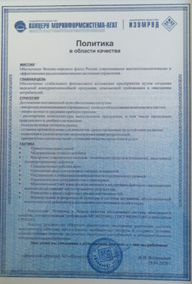
Стратегия
Стратегия АО «Изумруд».
Стратегия АО «Изумруд» определена Политикой в области качества:
Внедрение инновационных технологий в создании комплексов и систем;
Опора на опыт и традиции приборостроения;
Расширение номенклатуры выпускаемой продукции, в том числе гражданского и двойного назначения;
Выход на новые сегменты рынка;
Создание прочной основы для инициатив, ориентированных на устойчивое развитие;
Выявление и удовлетворение запросов и ожиданий потребителей;
Приоритетное решение задач улучшения качества продукции и услуг.

Slide 5
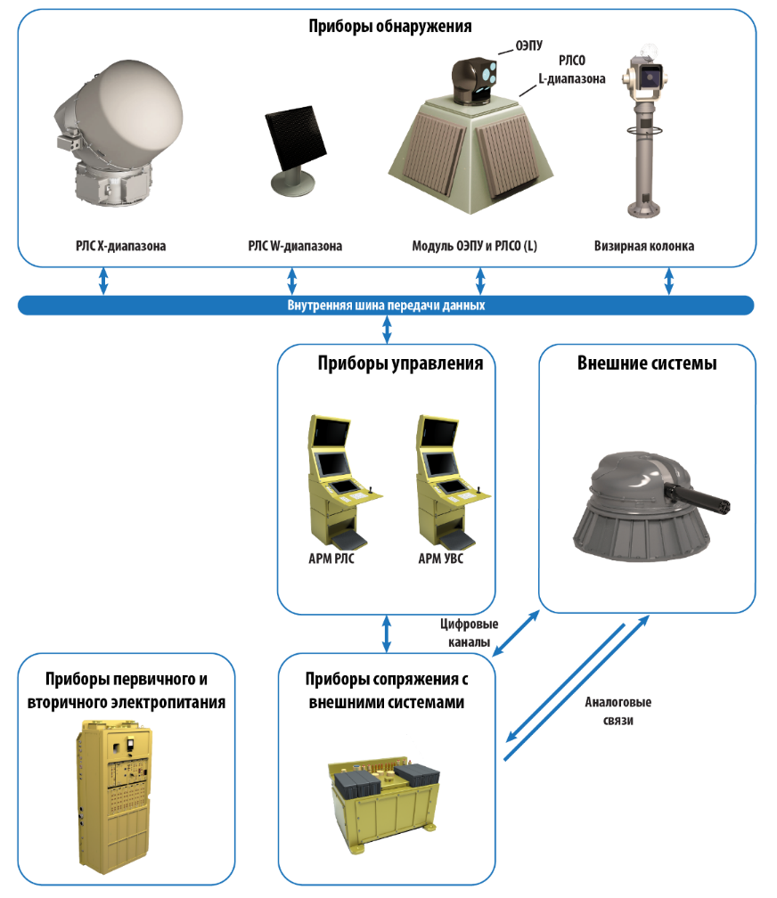
Основная продукция
АО «Изумруд» является разработчиком и изготовителем МР-123-02/3 – высокоэффективного средства управления оружием при работе по воздушным целям.
Предназначена для установки на корабли всех типов.
Предприятие выполняет заказы на всех флотах ВМФ РФ и для иностранных заказчиков.
За 55 лет производственной деятельности изготовлено и введено в эксплуатацию более 1000 изделий.
.

Slide 6
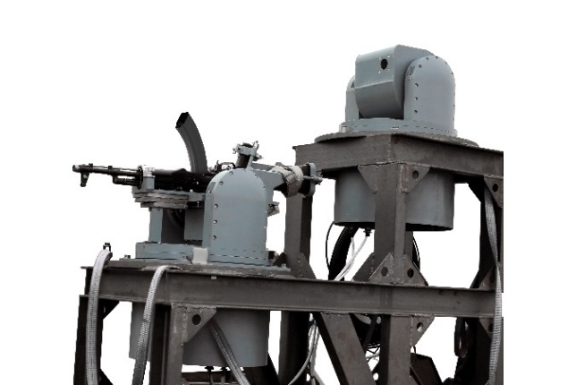
Перспективные разработки
Малогабаритная система управления оружием М - СУО «Сервал»
Предназначена для борьбы с малоразмерными беспилотными объектами с применением штатного стрелкового оружия калибров 5,45 – 14,5 мм.
Разработан и изготовлен экспериментальный образец М-СУО «Сервал».
Состав экспериментального образца:
- модуль ОЭПУ (без дальномера)
- боевой модуль для АК-74
- пульт управления
В рамках международного военно-технического форума «Армия-2018» на базе КИК «Маршал Крылов» 22 августа 2018 года комиссии под руководством Начальника Генерального штаба ВС РФ продемонстрирована работа М - СУО «Сервал» при стрельбе по ВЦ и СЦ.

Slide 7
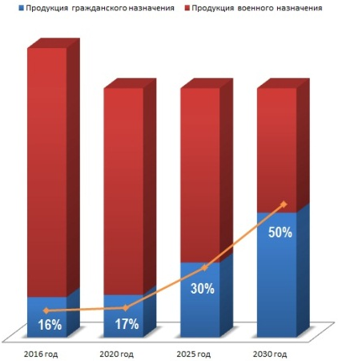
Стратегия диверсификации
Стратегия диверсификации
В рамках выполнения поручения Президента РФ от 17.02.2018 №ПР-288 по обеспечению увеличения доли высокотехнологичной продукции гражданского и двойного назначения в общем объеме производства предприятий ОПК начато освоение гражданской продукции (доля освоения ГП к 2025 году до 30%, к 2030 году до 50%).
Цель – экономическая стабильность и финансовая устойчивость, увеличение прибыли и конкурентоспособность.
Расширение номенклатуры товаров, производимых предприятием в рамках диверсификации, которая предусматривает вход в новые сегменты гражданского рынка.

Slide 8
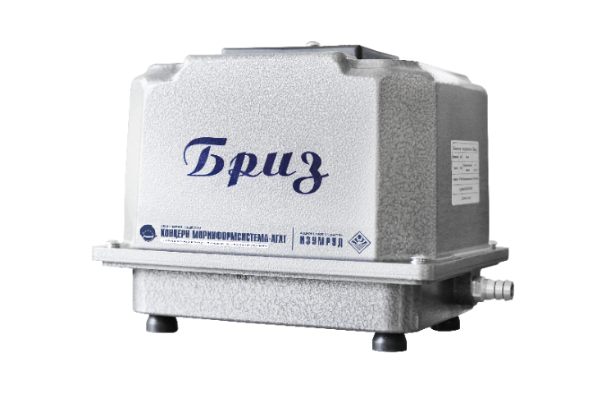
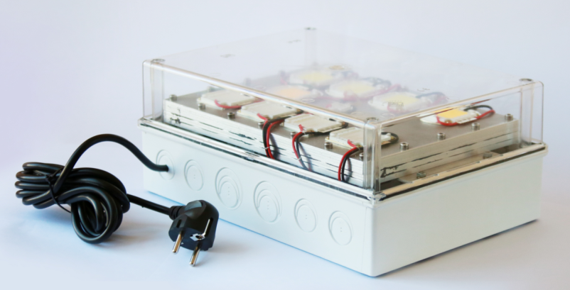
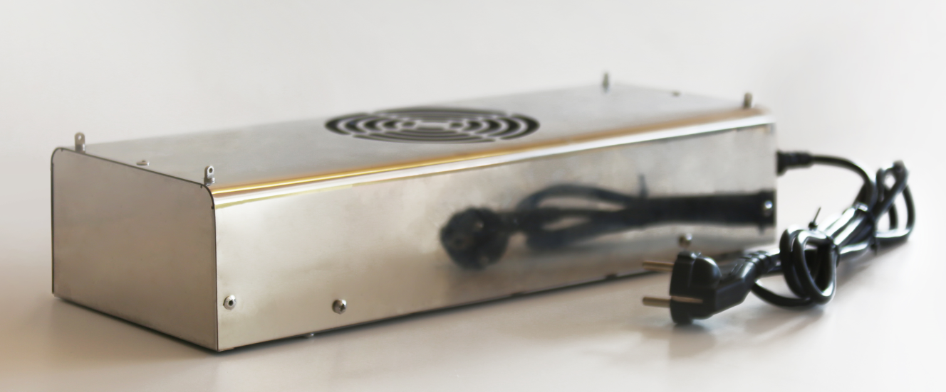
Разработки гражданской продукции
Разработки гражданской продукции АО «Изумруд».
На площадке АО «Изумруд» в качестве пилотных проектов организована разработка высокотехнологичных изделий:
Воздушный компрессор «Бриз» применяемый в системах аэрации различного назначения.
Мобильный бокс с светильником солнечного света «С-350» применяемый для выращивания растений при полном отсутствии натурального солнечного света.

Slide 9

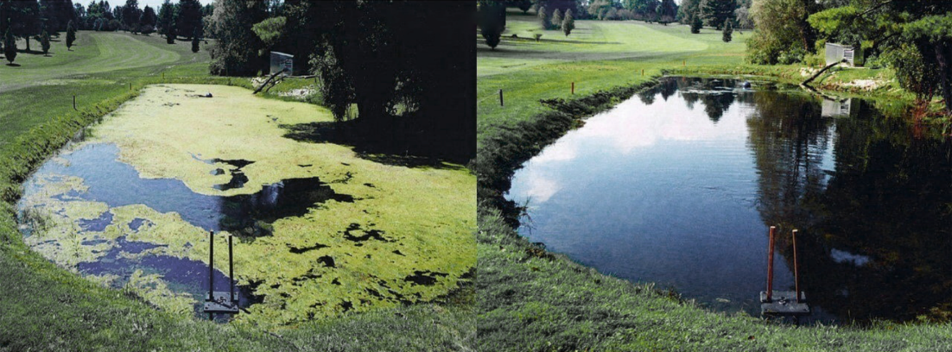
Воздушный компрессор «Бриз»
Обеспечивает прокачку воздуха низкого давления в длительном режиме и предназначен для оборудования:
систем аэрации воды рыборазводных бассейнов и прудов;
систем аэрации гидропонных теплиц;
лечебных ванн бальнеотерапевтических процедур;
систем обеззараживания содержимого выгребных ям, септиков, бассейнов станций очистки сточных вод;
ванн гальванотехники для активирования процесса промывки деталей и нанесения покрытий;
производств пищевой и фармацевтической промышленности для обеспечения биохимических реакций

Slide 10
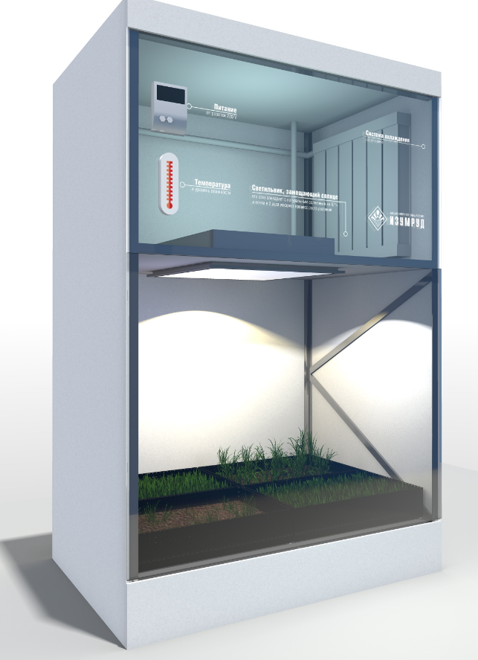
Мобильный бокс с светильником солнечного света
Предназначен для выращивания растений при полном отсутствии натурального солнечного света:
обеспечивает свет на стадии вегетации и на стадии цветения растения;
солнечный светильник установленный в мобильном боксе излучает свет совпадающий с натуральным солнечным спектром на 97%;
солнечный светильник в 1,5 – 2 раза ускоряет процесс роста растений.
Разработка изделия ведётся совместно научными институтами :
Приморская овощная опытная станция – филиал ФГБНУ ФНЦО.
Институт автоматики и процессов управления ДВО РАН.

Slide 11
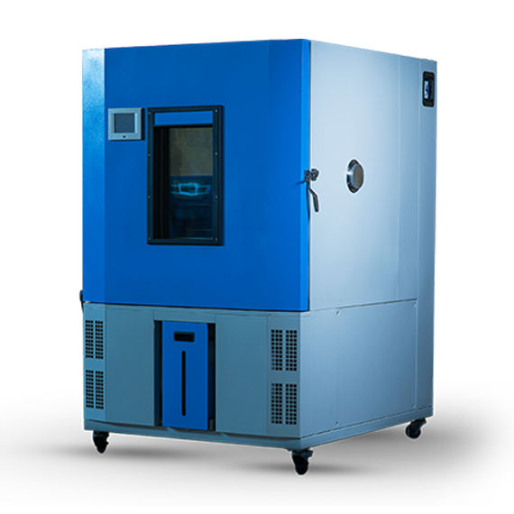
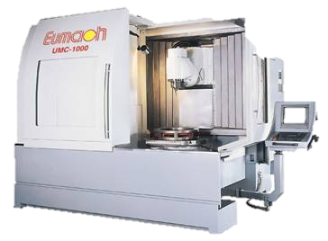
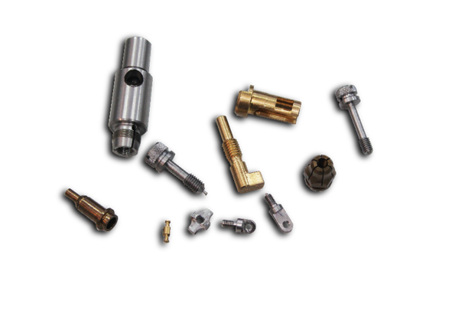
Ключевые компетенции
Заготовительное производство;
Термическое производство;
Производство изделий из неметаллов;
Покрасочное производство;
Сборочное производство;
Металлообрабатывающее производство;
Гальваническое производство;
Производство печатных плат, поверхностный и объемный монтаж;
Испытательное производство.

Slide 12
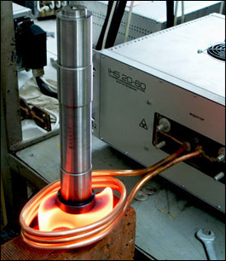
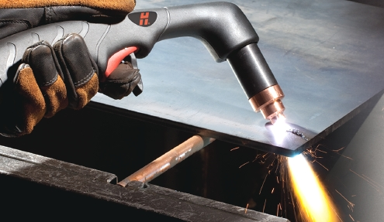
Производственные мощности
Заготовительное производство:
раскрой листового материала с максимальными размерами 4000х2000х200 мм;
раскрой прутка диаметром до 400 мм;
литьё алюминиевых сплавов в землю заготовок максимальными размерами 1500х1500 мм;
литьё под давлением алюминиевых и медных сплавов с усилием прессования до 300 кН.
Термическое производство:
отжиг;
цементация;
закалка;
отпуск.
Размеры заготовок до 2000х1500 мм.

Slide 13
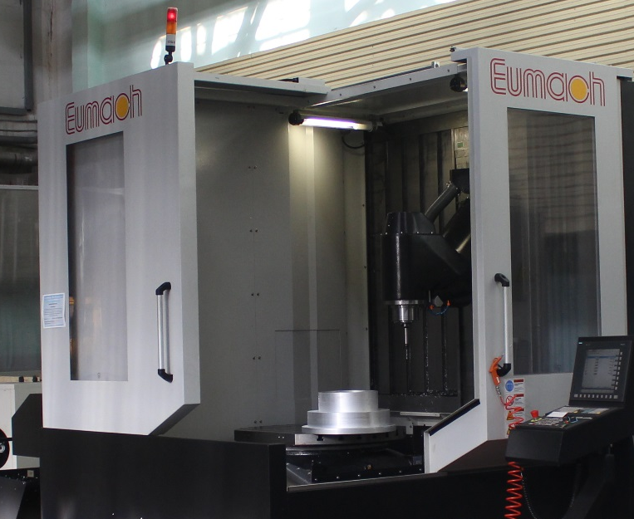
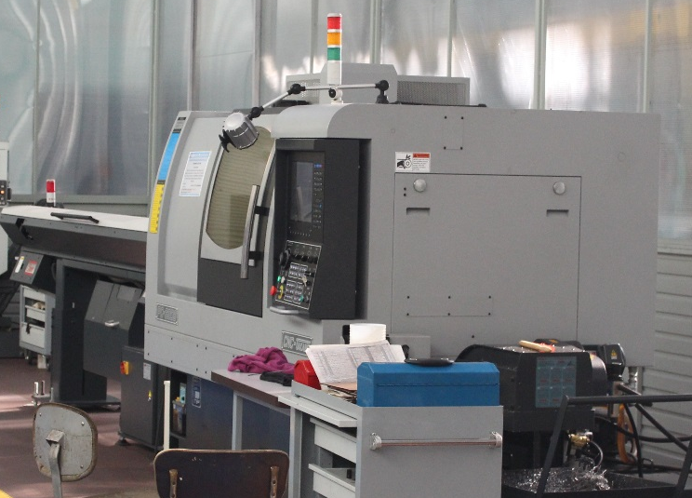
Производственные мощности
Металлообрабатывающее производство:
фрезерная обработка заготовок размерами 1500х1500х1000 мм;
токарная обработка заготовок диаметром от 1 мм до 1500мм и длиной до 2000мм;
5-тиосевая фрезерная обработка заготовок диаметром до 800 мм и высотой до 1000 мм;
холодная штамповка и гибка тонколистового металла;
электроэрозионная обработка;
фрезерно-гравировальная обработка;
шлифовальная обработка;
зубофрезерная обработка.

Slide 14
Производственные мощности
Гальваническое производство:
линия меднения детали размером до 500х400х300 мм, масса до 10 кг;
линия никелирования детали размером до 1000х200х300 мм, масса до 10 кг;
линия хромирования детали размером до 600х220х550 мм, масса до 20 кг;
линия цинкования детали размером до д12х50 мм;
линия кадмирования детали размером до 1000х400х400 мм, масса до 20 кг;
линия олово-висмут детали размером до 600х350х400 мм, масса до 10 кг;
линия горячего лужения детали размером до 250х250х10 мм, масса до 10 кг;
линия анодирования детали размером до 1000х350х550 мм, масса до 20 кг;
линия химического пассирования детали размером до 400х400х300 мм, масса до 10 кг;
лакирование;
электрохимическая полировка детали размером до 350х150х350 мм, масса до 5 кг;
Notes:
лакокрасочной покрытие;
лакирование;
Речь идёт о защитном покрытии плат

Slide 15
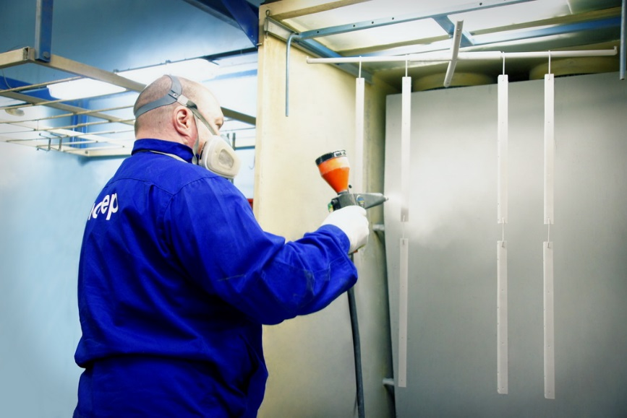
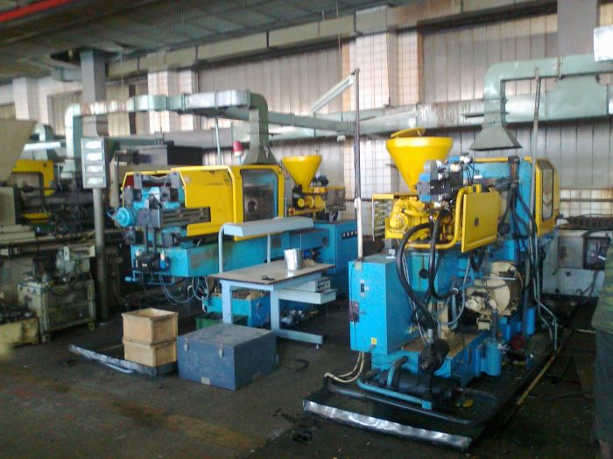
Производственные мощности
Покрасочное производство:
порошковая покраска;
покраска пульверизатором в камере с водяной завесой.
Производство изделий из неметаллов:
участок термопласт-автоматов;
участок термопрессового оборудования;
участок изготовления тары и упаковки;
участок изготовления модельной оснастки.

Slide 16
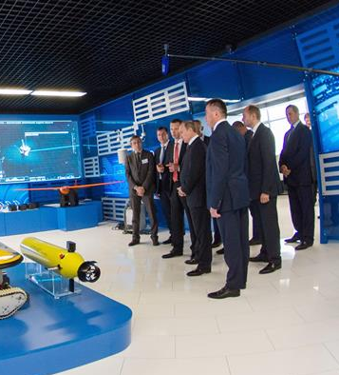
Производственные мощности
Испытательное производство:
испытание на выборочность;
синусоидальная вибрация;
широкополосная случайная вибрация;
испытание на удар;
климатические испытания (температура -50..80 с, термоудар, влага).

Slide 17
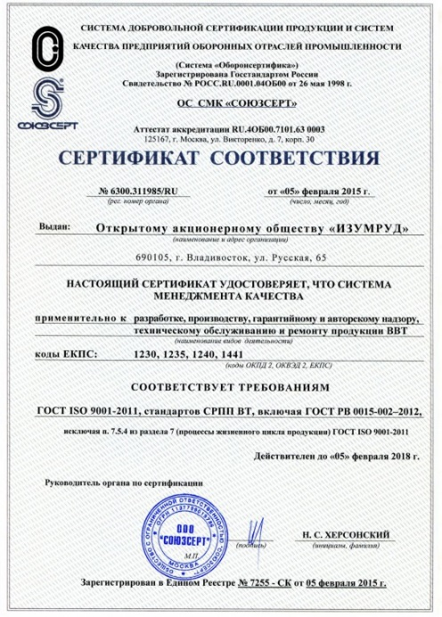
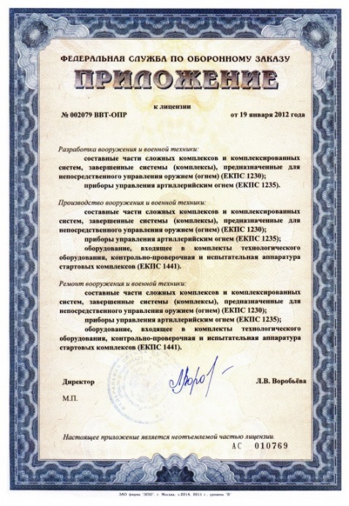
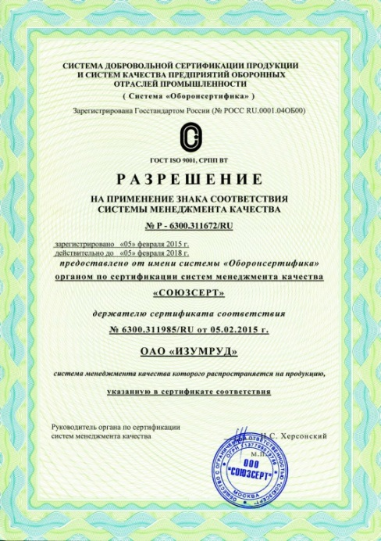
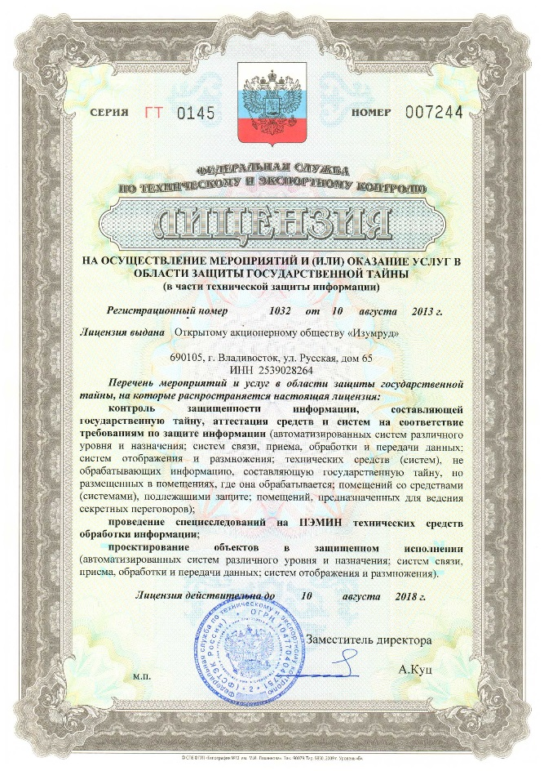
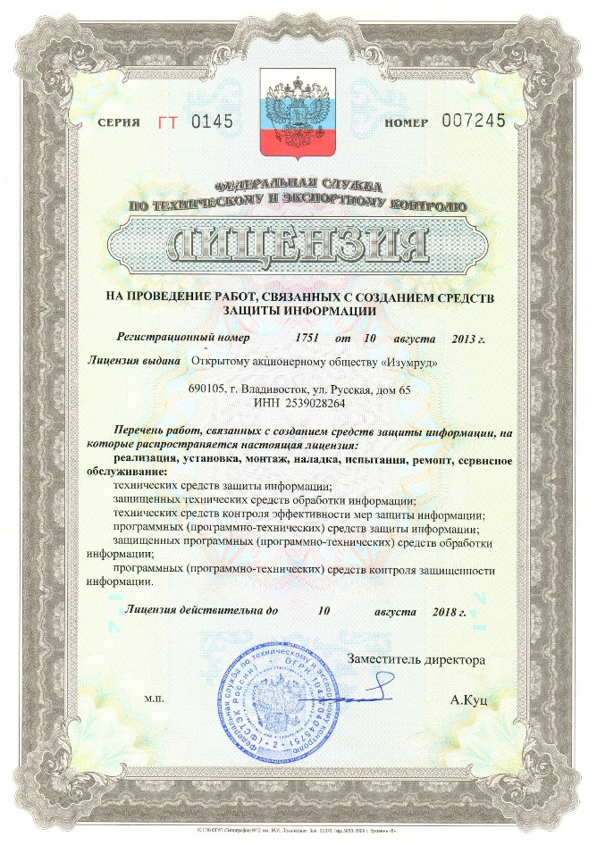
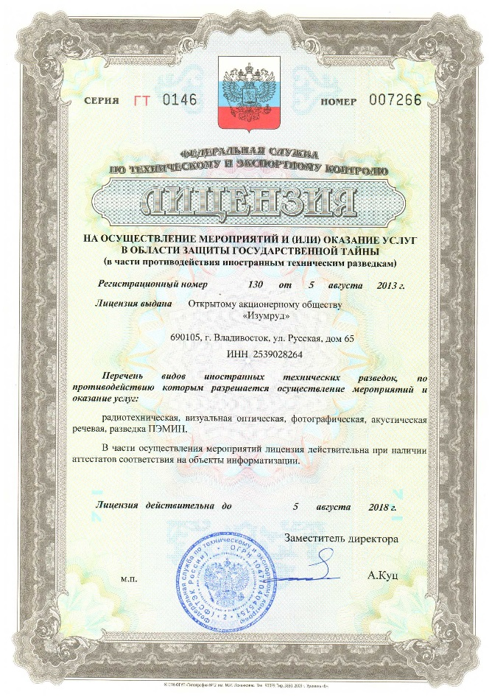
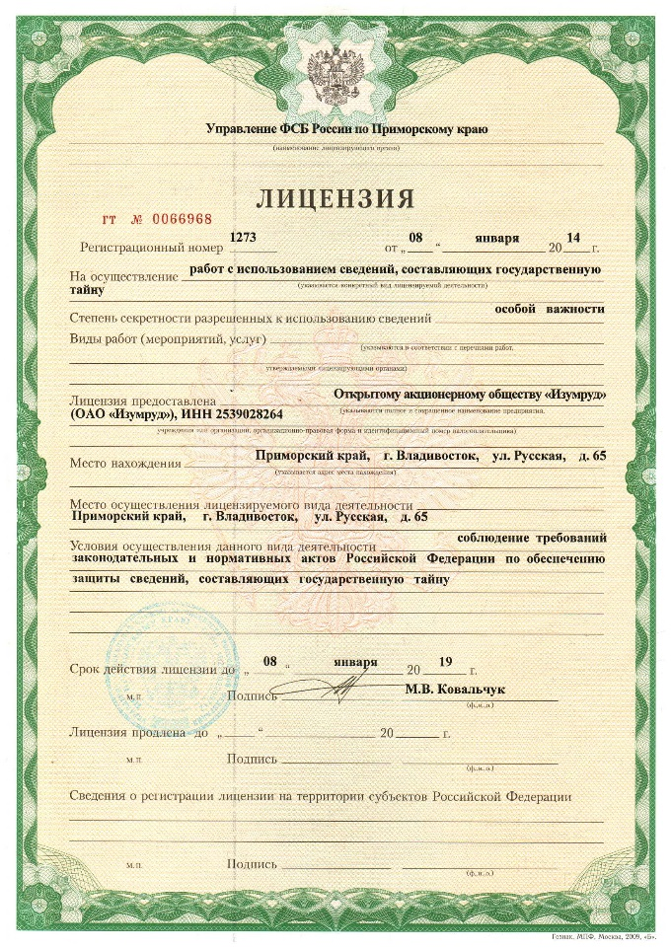
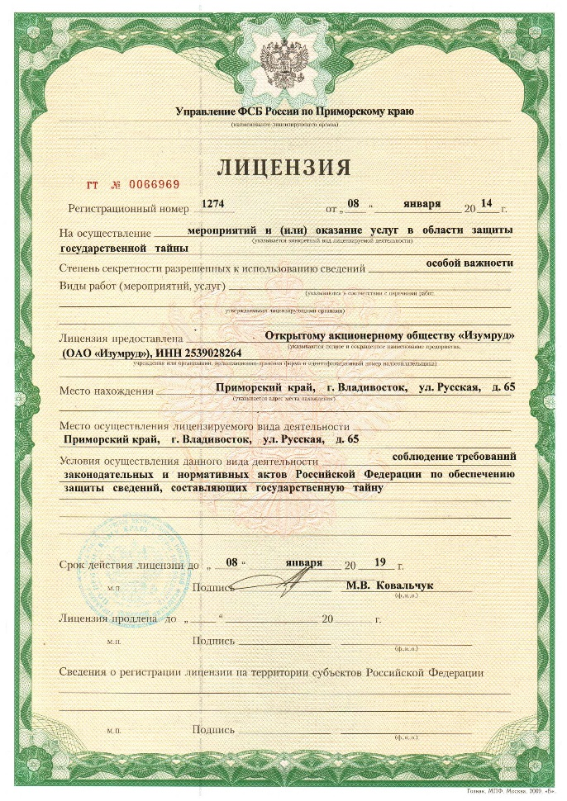
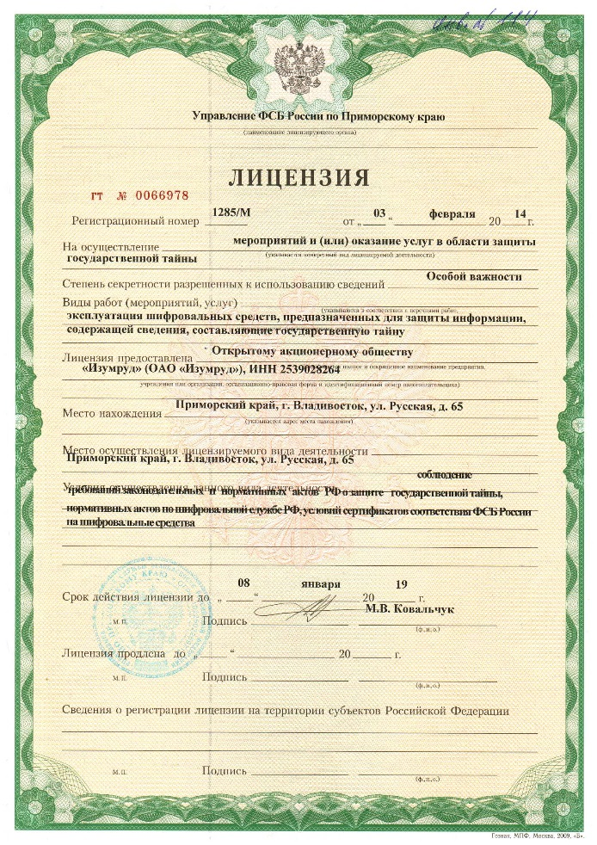
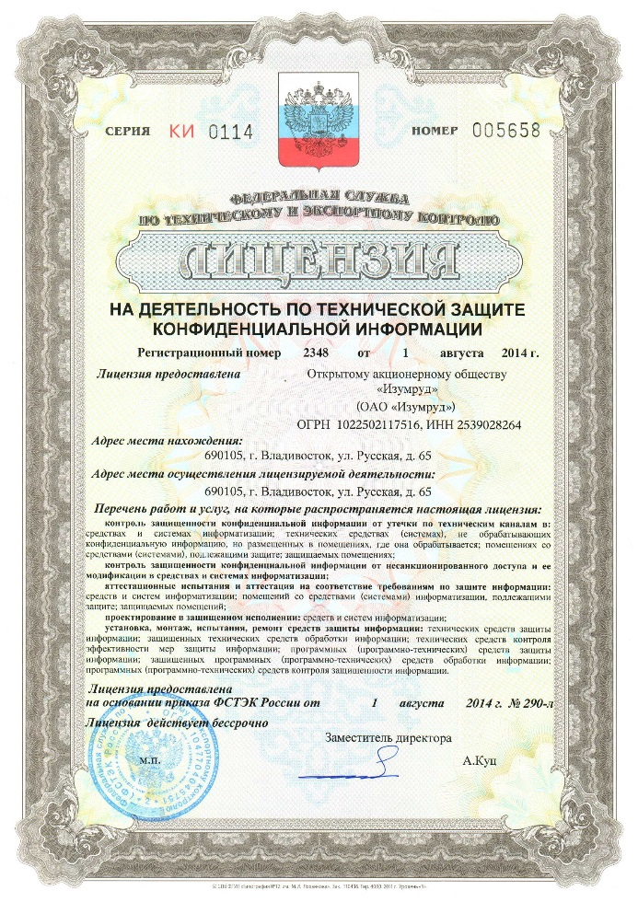
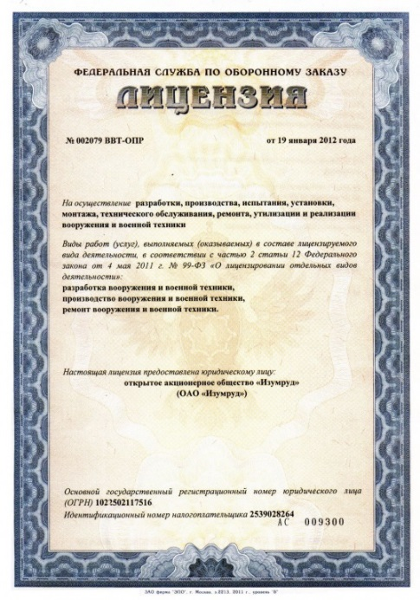
Сертификаты и лицензии
На осуществление мероприятий и (или) оказание услуг в области защиты гос. тайны
На проведение работ, связанных с созданием средств защиты информации
На осуществление работ с использованием сведений, составляющих государственную тайну
На деятельность по технической защите конфиденциальной информации
Система менеджмента качества соответствует ИСО 9001-2011, стандартов СРПП ВТ, включая РВ 0015-002-2012

Slide 18
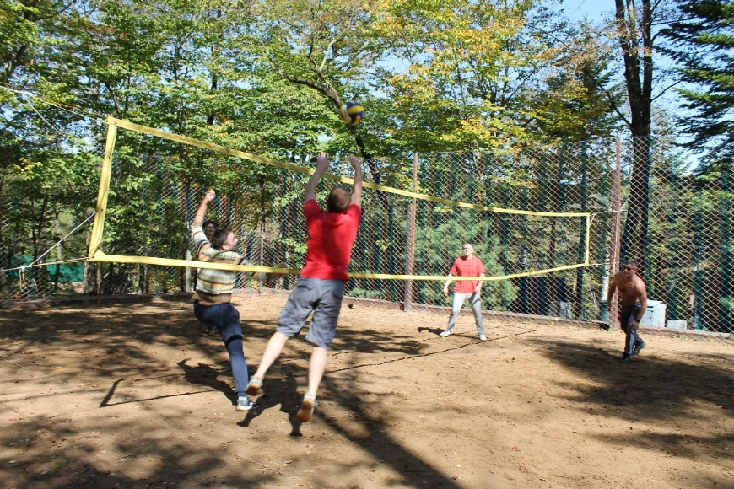
Молодежная политика
В 2018 году для совершенствования работы с молодыми работниками, повышения их активности в решении производственных и социальных задач, участия в развитии корпоративной культуры на АО «Изумруд» создан Совет молодежи.
Задачи Совета молодежи:
- формирование корпоративного единства молодежи;
- организация взаимодействия работающей молодежи с администрацией предприятия и профсоюзом;
- привлечение молодежи на предприятие, содействие в адаптации в трудовом коллективе и закреплению на предприятии;
- содействие в решении социально-экономических проблем работающей молодежи;
- привлечении молодежи к участию в общественных мероприятиях, перспективных разработках;
- укрепление профессиональных и деловых связей;
- содействие и участие в организации наставничества;
- вовлечение молодых работников в производственную и общественную деятельность предприятия.
- Молодые работники в возрасте до 35 лет составляют порядка 30% от общей численности работников предприятия .

Slide 19
Спасибо за внимание!

